Slide 1
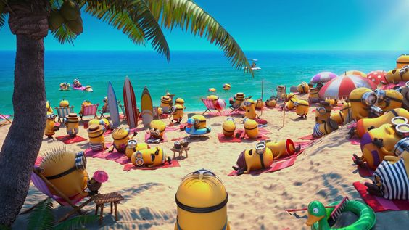
BORA
LÁ!
Mazé!
¡VAMOS A LA PLAYA, OH, OH, OH, OH, OH!

Slide 2



COM SAUDADES DA PRAIA?
VENHAM COMIGO!!!
A AULA VAI SER “AO AR LIVRE”!
TEMA: 2. OS RECURSOS NATURAIS DE QUE A POPULAÇÃO DISPÕE: USOS, LIMITES E POTENCIALIDADES
SUBTEMAS: 2.3. OS RECURSOS HÍDRICOS / 2.4. OS RECURSOS MARÍTIMOS

Slide 3
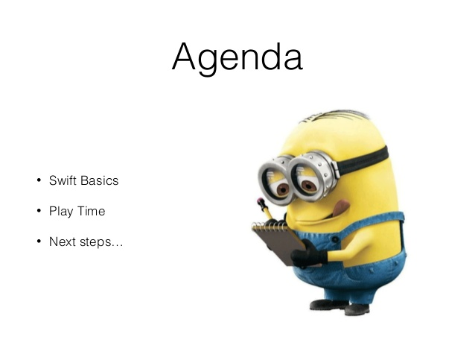

QUE PRAIAS CONHECEM?
1. Porto (foz do Douro-Castelo do Queijo)?
2. Matosinhos (Leça da Palmeira-Angeiras)?
3. VN de Gaia (Lavadores-Granja)?
4. Vila do Conde (Labruje-Caxinas)?
5. Póvoa de Varzim (Prainha-Estela)?
6. Espinho (Marbelo-Esmoriz)?
7. Esposende (Ramalha-foz do Neiva)?
8. Algarve (Odeceixe-foz do Guadiana)?
PERGUNTAS

Slide 4
QUE PRAIAS CONHECEM?
1. Porto (foz do Douro-Castelo do Queijo)?
XXXX
2. Matosinhos (Leça da Palmeira-Angeiras)?
XXXX
3. VN de Gaia (Lavadores-Granja)?
XXXX
4. Vila do Conde (Labruje-Caxinas)?
XXXX
5. Póvoa de Varzim (Prainha-Estela)?
XXXX
6. Espinho (Marbelo-Esmoriz)?
XXXX
7. Esposende (Ramalha-foz do Neiva)?
XXXX
8. Algarve (Odeceixe-foz do Guadiana)?
XXXX
RESPOSTAS
ANOTAR AS RESPOSTAS DOS ALUNOS NO QUADRO

Slide 5
MEMÓRIA DA ÚLTIMA IDA À PRAIA
1. Céu limpo / nublado?
2. Sem precipitação / com precipitação?
3. Sem vento / com vento?
4. Temperatura alta / baixa?
5. Maré baixa / alta?
6. Ondulação até 2 metros / + 2 metros?
7. Água gelada / fria / assim, assim?
8. Bandeira verde / amarela / vermelha?
PERGUNTAS

Slide 6
MEMÓRIA DA ÚLTIMA IDA À PRAIA
1. Céu limpo / nublado?
XXXX
2. Sem precipitação / com precipitação?
XXXX
3. Sem vento / com vento?
XXXX
4. Temperatura alta / baixa?
XXXX
5. Maré baixa / alta?
XXXX
6. Ondulação até 2 metros / + 2 metros?
XXXX
7. Água gelada / fria / assim, assim?
XXXX
8. Bandeira verde / amarela / vermelha?
XXXX
RESPOSTAS
ANOTAR AS RESPOSTAS DOS ALUNOS NO QUADRO

Slide 7
COMO ESTARÁ HOJE A PRAIA?
1. Céu limpo / nublado?
2. Sem precipitação / com precipitação?
3. Sem vento / com vento?
4. Temperatura alta / baixa?
5. Maré baixa / alta?
6. Ondulação até 2 metros / + 2 metros?
7. Água gelada / fria / assim, assim?
8. Bandeira verde / amarela / vermelha?
PERGUNTAS

Slide 8
COMO ESTARÁ HOJE A PRAIA?
1. Céu limpo / nublado?
XXXX
2. Sem precipitação / com precipitação?
XXXX
3. Sem vento / com vento?
XXXX
4. Temperatura alta / baixa?
XXXX
5. Maré baixa / alta?
XXXX
6. Ondulação até 2 metros / + 2 metros?
XXXX
7. Água gelada / fria / assim, assim?
XXXX
8. Bandeira verde / amarela / vermelha?
XXXX
RESPOSTAS
ANOTAR AS RESPOSTAS DOS ALUNOS NO QUADRO

Slide 9
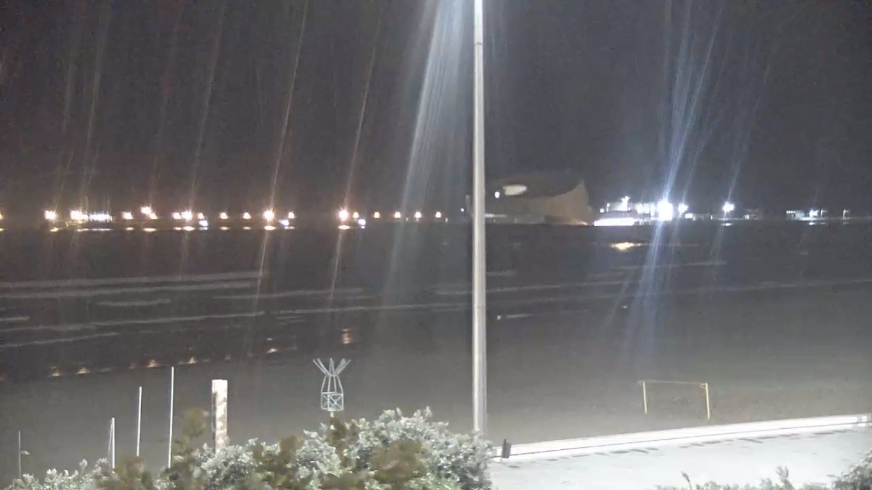
Praia de Matosinhos / 10 de maio de 2021 / 23:15
Fonte: https://beachcam.meo.pt/livecams/praia-de-matosinhos/ (principais praias de Portugal, 24 x 24 horas em direto)

Slide 10
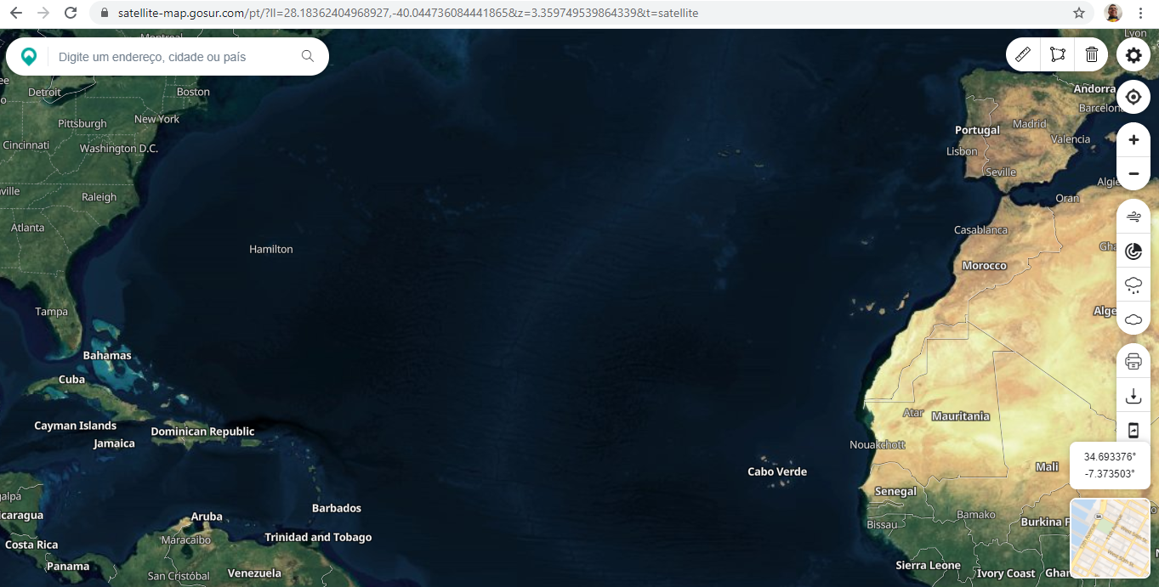
Fonte: https://satellite-map.gosur.com/pt/?ll=35.11466411300536,-11.620078147146046&z=2.359749539864339&t=satellite

Slide 11
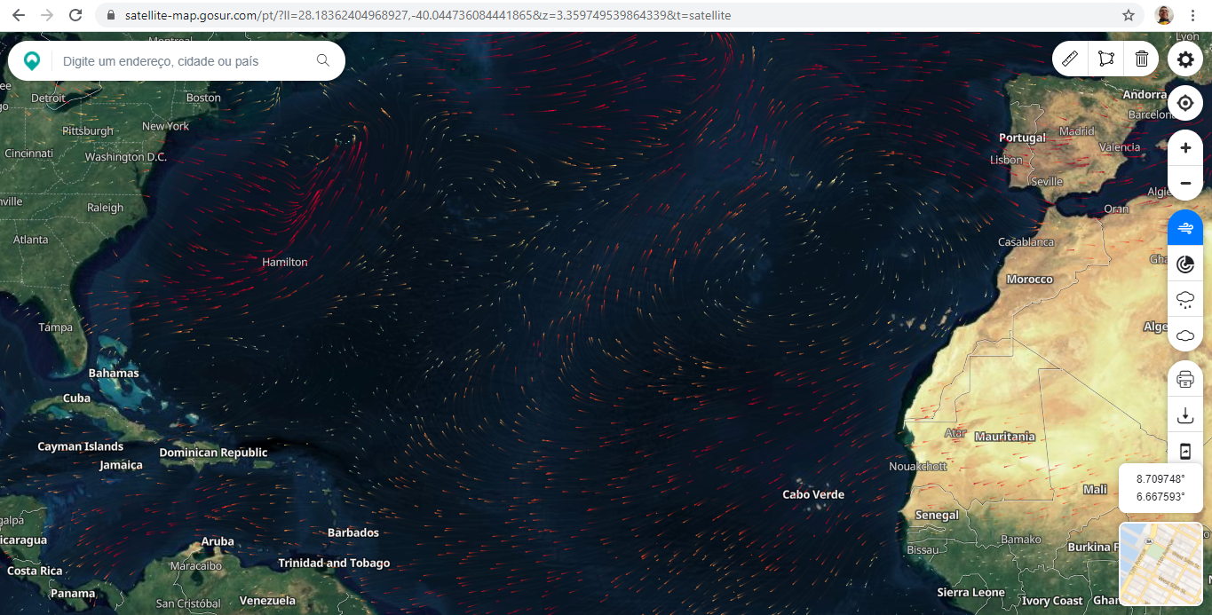
Fonte: https://satellite-map.gosur.com/pt/?ll=35.11466411300536,-11.620078147146046&z=2.359749539864339&t=satellite

Slide 12
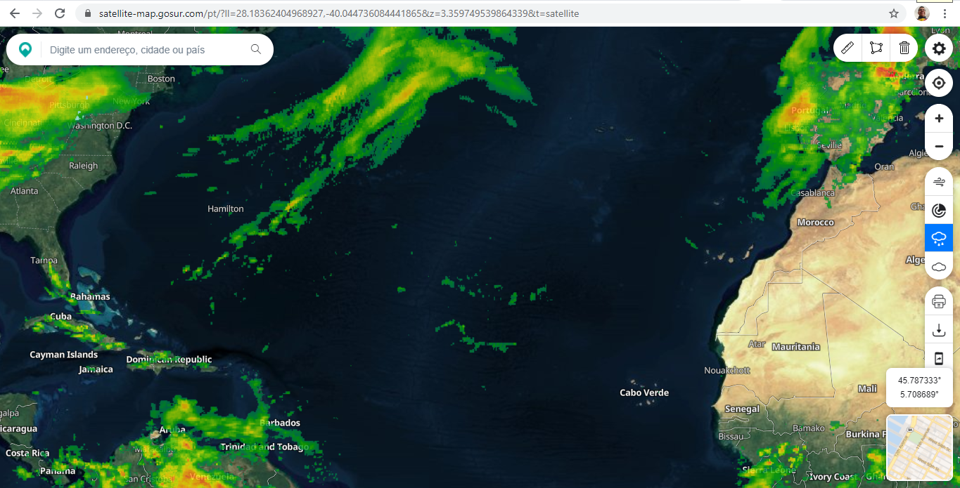
Fonte: https://satellite-map.gosur.com/pt/?ll=35.11466411300536,-11.620078147146046&z=2.359749539864339&t=satellite

Slide 13
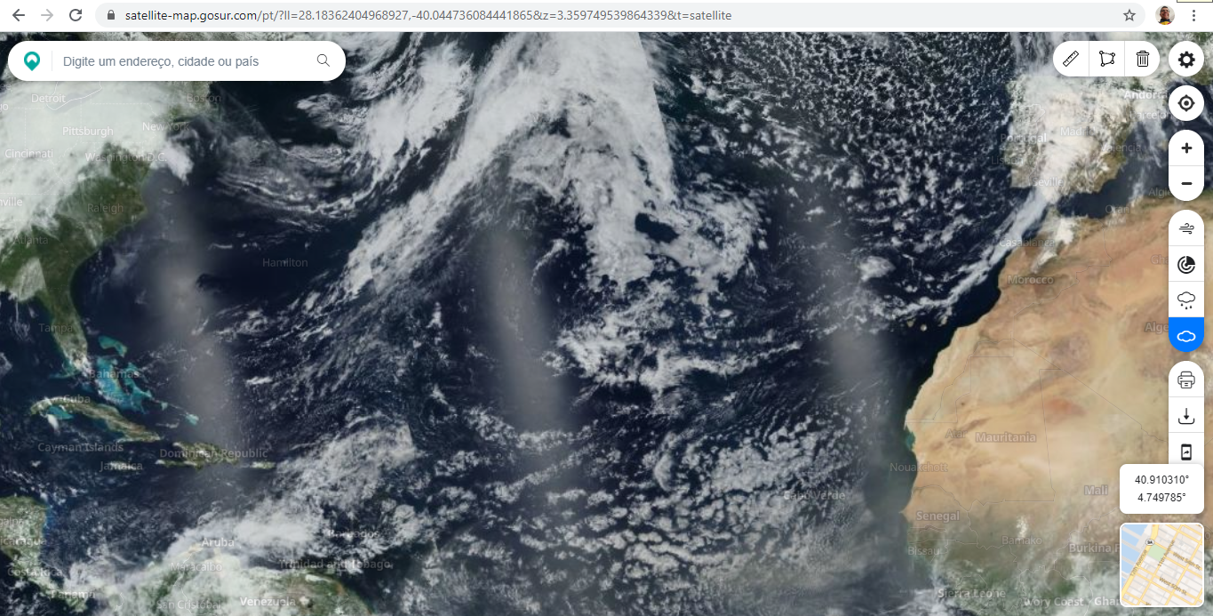
Fonte: https://satellite-map.gosur.com/pt/?ll=35.11466411300536,-11.620078147146046&z=2.359749539864339&t=satellite

Slide 14
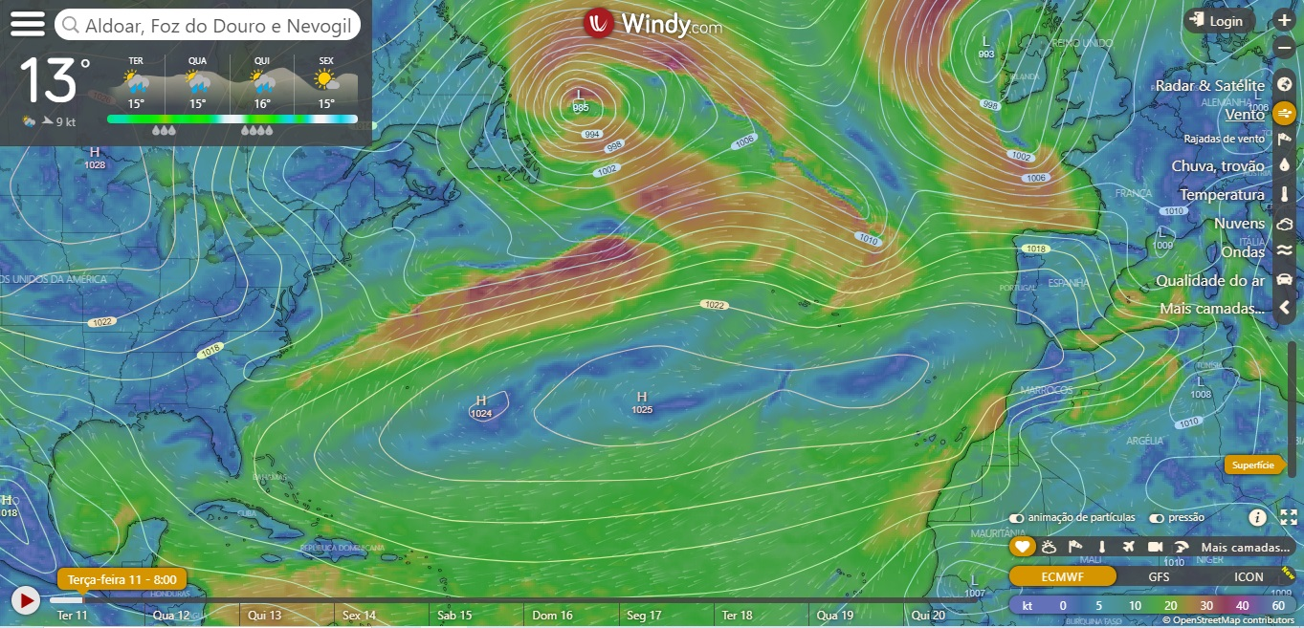
Pressão atmosférica + massas de ar / Windy: Wind map & weather forecast / Fonte: https://www.windy.com

Slide 15
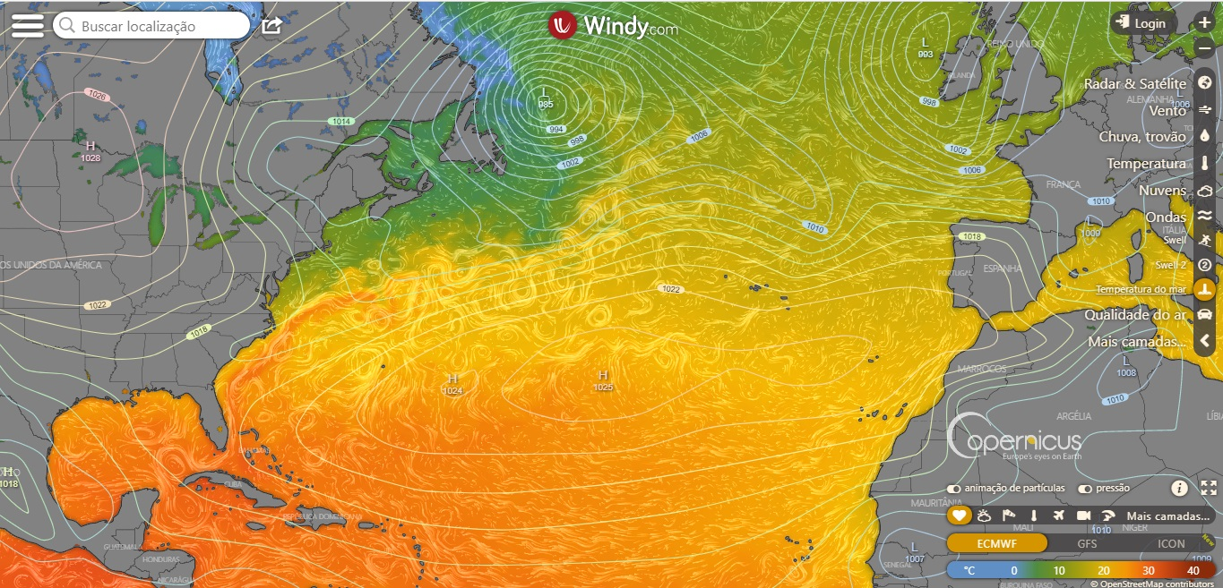
Temperatura das águas oceânicas / Windy: Wind map & weather forecast / Fonte: https://www.windy.com

Slide 16
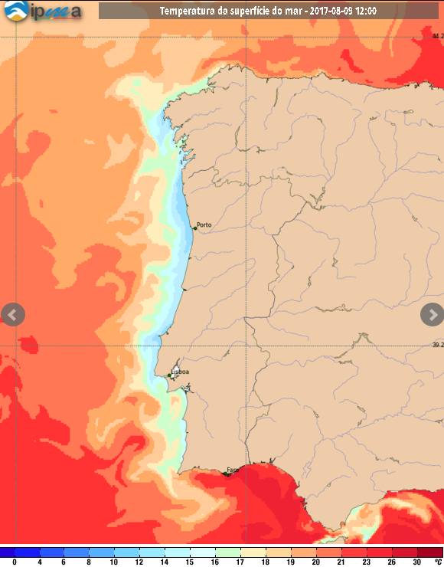
Temperatura das águas oceânicas na costa de Portugal continental num dia de verão.
Fonte: https://www.ipma.pt / 2017-08-09.

Slide 17

Fontes: https://mynasadata.larc.nasa.gov/basic-page/ocean-circulation [circulação oceânica]
https://svs.gsfc.nasa.gov/10841 [oceano perpétuo]

Slide 18
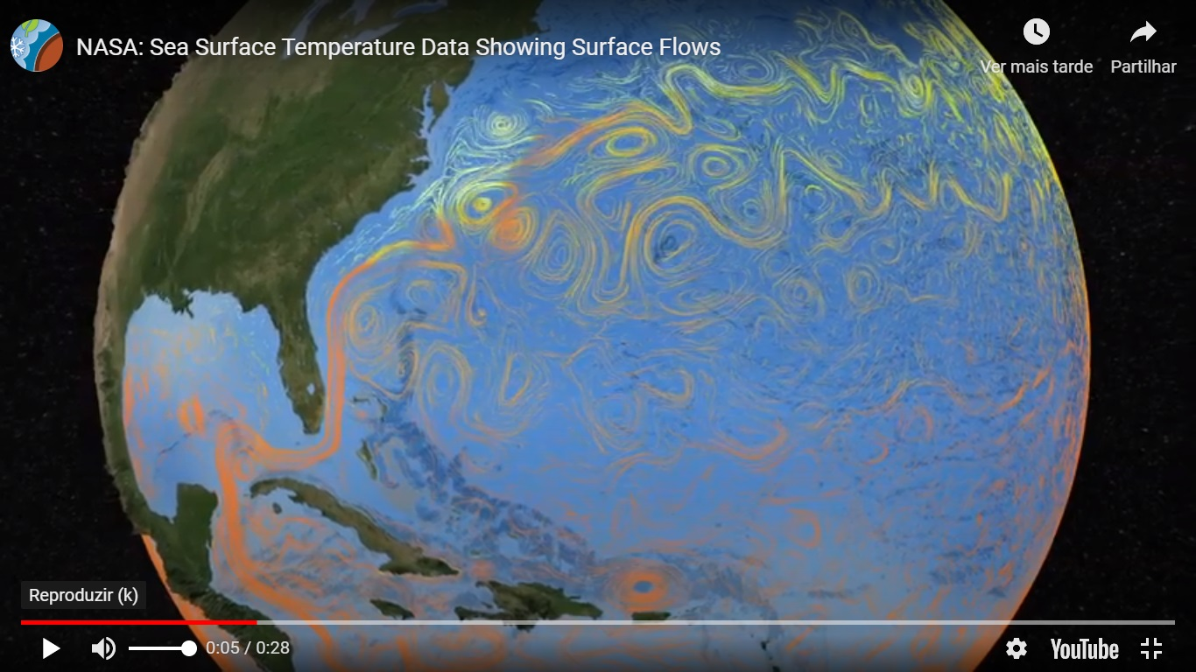

Slide 19
Fontes para outros recursos da NASA: https://www.nasa.gov/offices/stem/centers/marshall/classroom/index.html
https://mynasadata.larc.nasa.gov [materiais para aulas / recursos educativos]

Slide 20
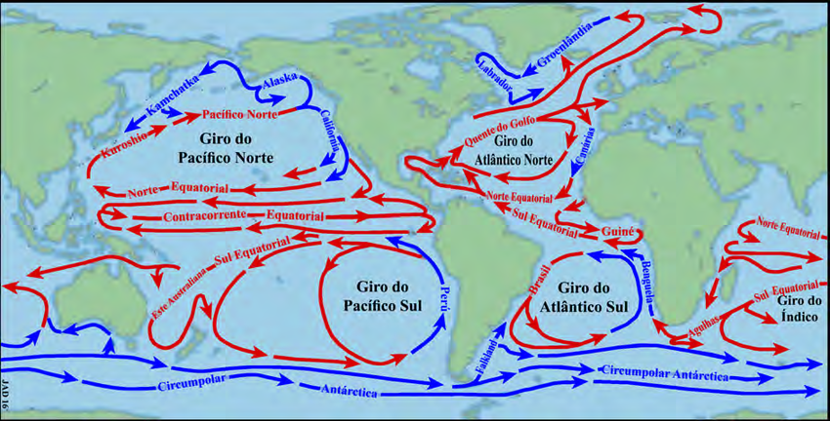
Fonte: https://www.researchgate.net/figure/Figura-9-Representacao-esquematica-dos-giros-oceanicos-e-das-principais-correntes_fig6_301553846

Slide 21

Como funcionam as correntes oceânicas? (00:04:17), por Jennifer Verduin, Cabong Studios, TED Ed, 2019.
Fonte: https://www.ted.com/talks/jennifer_verduin_how_do_ocean_currents_work/transcript?language=pt

Slide 22
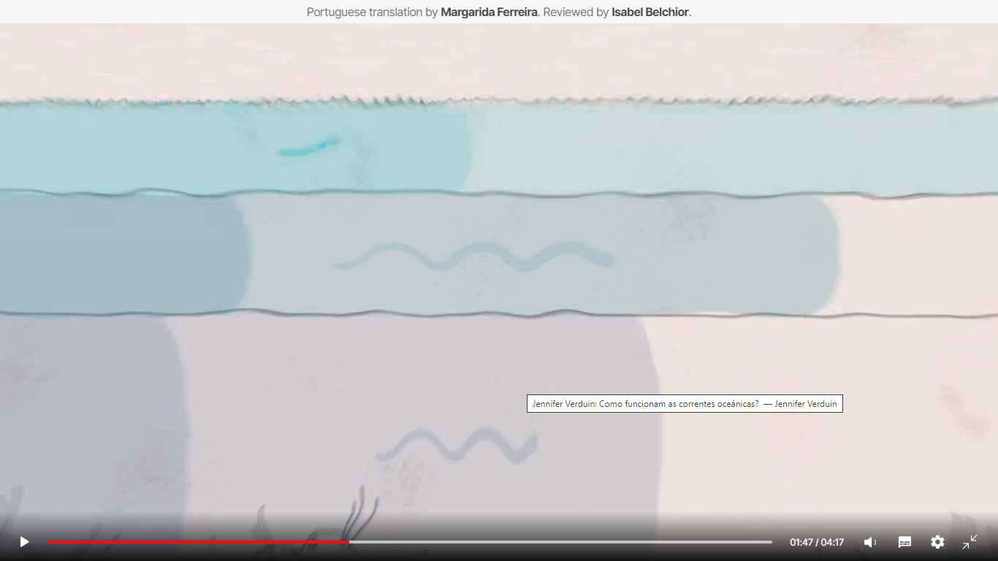
Texto traduzido com legendas no vídeo e guião em paralelo.
Nota para o momento em que se fala da influência do vento em diferentes “camadas de água” que chegam até aos 400 metros (1 minuto e 47 segundos do vídeo).

Slide 23


TEMA: 2. Os recursos naturais de que a população dispõe: usos, limites e potencialidades
Subtema: 2.1 – Os recursos do subsolo
2.1.1 - As áreas de exploração dos recursos minerais
2.1.2 - A exploração e distribuição dos recursos energéticos
2.1.3 - Os problemas na exploração dos recursos do subsolo
2.1.4 - Novas perspectivas de exploração e utilização dos recursos do subsolo
Subtema: 2.2 – A radiação solar
2.2.1 - A variabilidade da radiação solar em Portugal Continental e Insular
2.2.2 - A distribuição da temperatura no território nacional
2.2.3 - A valorização da radiação solar
Subtema: 2.3 – Os recursos hídricos
2.3.1 - A especificidade do clima português
2.3.2 - As disponibilidades hídricas
2.3.3 - A gestão dos recursos hídricos
Subtema: 2.4 – Os recursos marítimos
2.4.1 - As potencialidades do litoral
2.4.2 - A actividade piscatória
2.4.3 - A gestão do espaço marítimo
2.4.4 - A rentabilização do litoral e dos recursos marítimos
Extraído do Programa de Geografia A, Ministério da Educação, 2001.
Fonte: www.dge.mec.pt (acedido em 24-01-2020).

Slide 24
TEMA: 2. Os recursos naturais de que a população dispõe: usos, limites e potencialidades
Subtema: 2.3. Os recursos hídricos
Conceitos: massa de ar, isóbara, depressão barométrica, anticiclone, situação meteorológica, relevo concordante/discordante, barreira de condensação, isoieta, precipitação convectiva, precipitação frontal, precipitação orográfica, superfície frontal polar, período seco estival, balanço hídrico, evapotranspiração (potencial e real), recurso hídrico, rede hidrográfica, bacia hidrográfica, escorrência, infiltração, toalha freática, permeabilidade, aquífero, produtividade aquífera, água residual, água subterrânea, água superficial, caudal, regime fluvial, disponibilidade hídrica, albufeira, barragem, barragem de retenção versus barragem de produção, efluente, eutrofização, salinização.
Subtema: 2.4. Os recursos marítimos
Conceitos: águas interiores, águas territoriais, zona contígua, Zona Económica Exclusiva (ZEE), erosão marinha, abrasão marinha, plataforma continental, talude continental, formas de relevo do litoral e fluvio-marinhas (arriba, praia, ilha barreira, sistema lagunar, tômbolo, estuário), corrente marítima, deriva Norte-Sul, energia dos oceanos, maré negra, nortada, recurso piscícola, tipos de pesca, quotas de pesca, upwelling, aquicultura, ordenamento da orla costeira.
Extraído das Aprendizagens Essenciais de Geografia A, Ministério da Educação, 2018.
Fonte: www.dge.mec.pt (acedido em 24-01-2020).

Slide 25
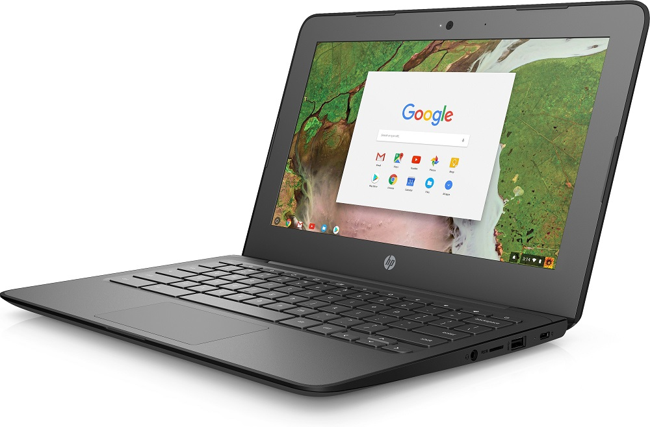
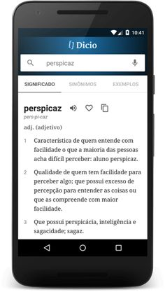
TOCA A TRABALHAR!
www.ipma.pt [Instituto Português do Mar e da Atmosfera] / https://www.windy.com [Windy]
https://beachcam.meo.pt/livecams [Praias de Portugal em Direto 24 horas]
https://www.ted.com [TED Education]

Slide 26
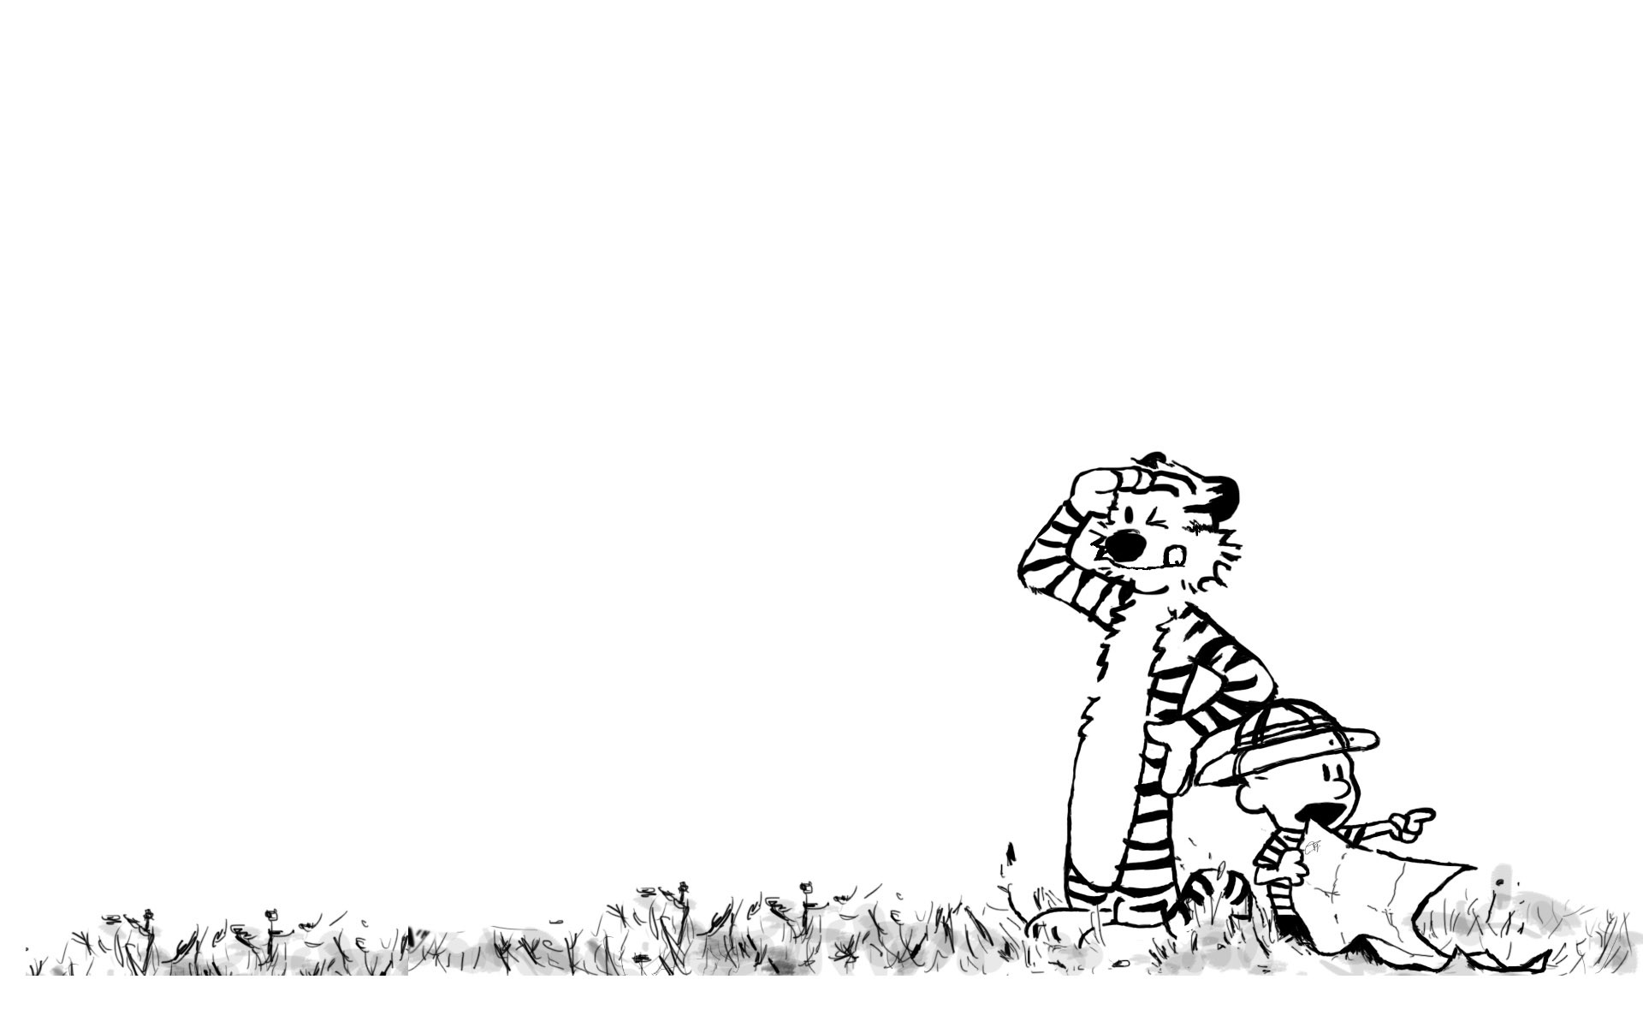
MUITO OBRIGADO!
Vamos descobrir as circulação geral da atmosfera e as correntes marítimas com a Geografia A!
Vamos estar com atenção a Portugal!
Vamos TODOS terminar o ano em beleza!

Slide 27
GEOGRAFIA A – 11.º ANO
TEMA 2 / SUBTEMAS 2.3. / 2.4.
Agrupamento de Escolas António Nobre
© Miguel Coelho 2021

